Slide 1
Universidad Francisco Marroquín
Machine Learning
Primer semestre 2018

Slide 2
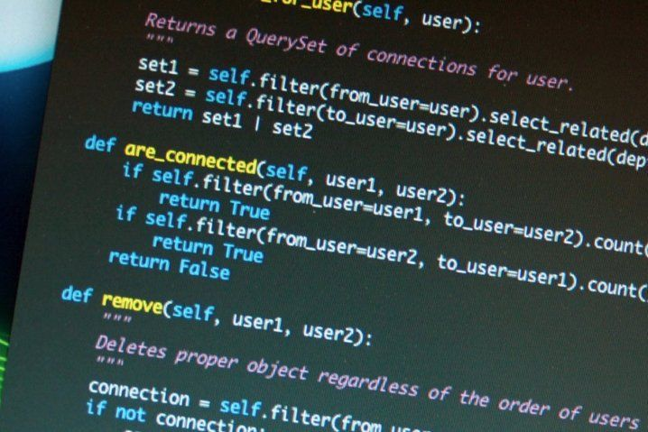
Repaso de programación
Proceso de creación de programas y soluciones computarizadas.
Se realiza a través de la escritura de instrucciones especializadas para indicar a una computadora, como realizar una tarea.
Estas instrucciones son escritas en un lenguaje especializado(lenguaje de programación)
Existen diversos lenguajes de programación, para ML el lenguaje lider es Python

Slide 3
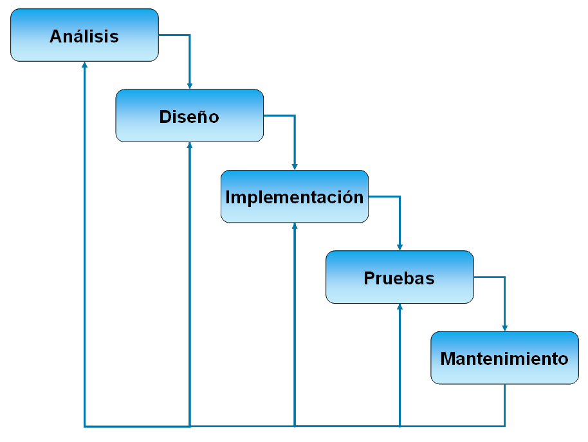
Repaso de programación
La programación involucra varias activiades como:
Analisis
Diseño
Codificación
Verificación y pruebas
Documentación
Implementación(deployment)
Mantenimiento
https://es.wikipedia.org/wiki/Desarrollo_en_cascada

Slide 4
Repaso de programación
Algoritmo:
Concepto sumamente importante en programación ,pero también presente en lógica, mátematicas y otras ciencias e incluso en la vida cotidiana.
Es un conjunto de pasos o instrucciones para realizar una tarea ,realizar un cálculo o solucionar un problema.
Por ejemplo, piensa en la tarea : ir a a universidad, que conjunto o secuencia de pasos debes realizar para completarla?

Slide 5
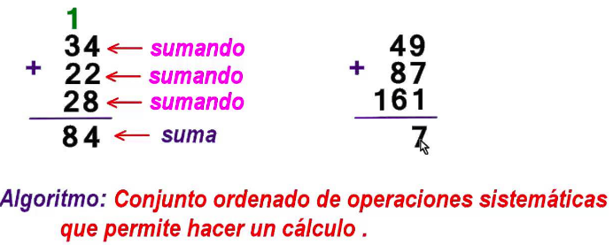
Repaso de programación
Algoritmo:
O en la tarea sumar manualmente números

Slide 6
Repaso de programación
Carácteristicas de un algoritmo:
Ordenado
Finito
No ambiguo
Esto significa que el algorítmo debe específicar en un número finito de pasos o instrucciones, el orden en el que se debe realizar cada paso, sin ambiguedad para que quien ejecuta o realiza las instrucciones no tenga duda en ningun momento.

Slide 7
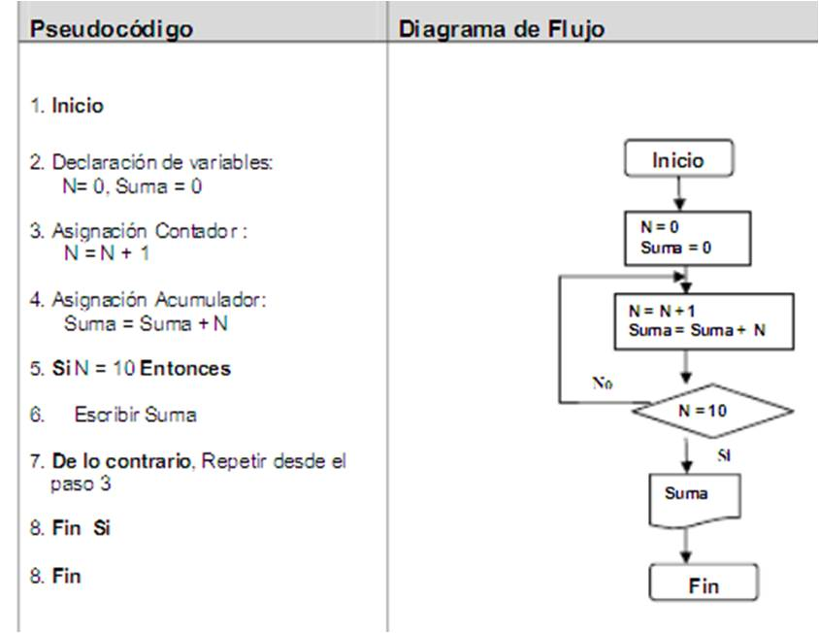
Repaso de programación
Formas de representar un algoritmo:
Pseudo-código: descripción de alto nivel e informal independiente de
cualquier lenguaje de programación , orientada a lenguaje humano y no a programación.
Diagramas de flujo : permite representar de manera gráfica un algoritmo y el flujo entre pasos y acciones en el. Tiene notación específica.

Slide 8
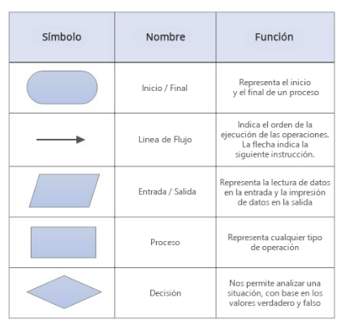
Repaso de programación
Diagramas de flujo:
Contienen simbología o notación específica, pero los mas importantes son:

Slide 9
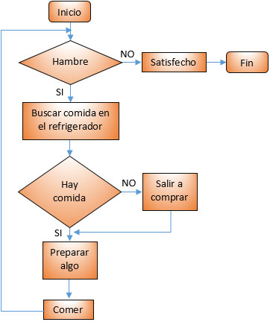
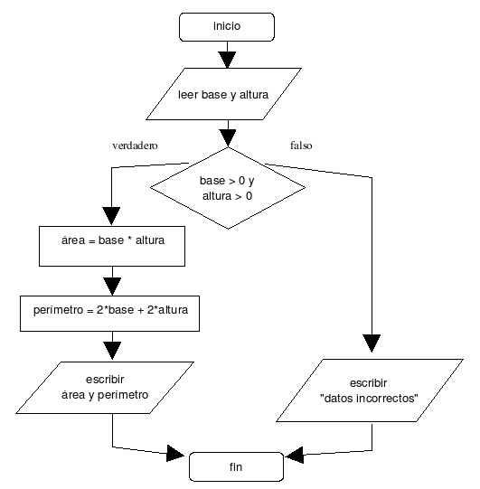
Repaso de programación
Ejemplos de diagramas de flujo:

Slide 10
Repaso de programación
Variables:
Son objetos que tienen un nombre y sirven para almacenar valores(datos) que serán utilizados en el programa
Similar a los “escalares” que vimos en álgebra lineal.
El escalar era una variable que almacenaba un número
Existen diversos tipos de variables, por ejemplo los básicos:
Números enteros: a = 1, b = 2 , parqueos = 4, sillas = 3
Números decimales(llamados float y/o double): pi = 3.1416 , edad = 24.5, velocidad = 25.5 , tipo_cambio = 7.40
Cadenas(llamados Strings): mi_nombre = “Luis Leal” ,curso = “Machine Learning”
Booleanos, contienen 2 únicos valores:
True
False
Existen otros menos usados como números complejos.

Slide 11
Repaso de programación
Variables:
Se recomienda dar a las variables nombres descriptivos.
Las variables serán utilizadas en un programa para almacenar valores que serán utilizados posteriormente. Por ejemplo:
Si escribimos un programa en el que el usuario ingresa un valor en dolares y lo convierte a quetzales, el valor ingresado sería una variable que luego se usaría en la conversion.
Podríamos crear variables con resultados o calculos intermedios, por ejemplo en la formula : a = 1 + (3b*c) intermedio = 3*b intermedio2 = intermedio*c
a = 1 + intermedio2
Podemos asignar a una variable cualquier valor devuelto por una expresión de Python valida,ya sea aritmeticas, lógicas o llamadas a funciones

Slide 12
Repaso de programación
Estructuras de datos:
Concepto sumamente importante en ciencias de la computación y ciencias de datos
Existen cursos y especializaciones completas dedicadas al tema
Básicamente son formas o maneras de almacenar y organizar datos en una computadora para que puedan ser accesados y modificados fácil y rapidamente.
Una variable es una estructura de datos de un solo elemento.
Existen muchas estructuras de datos y algoritmos asociados a ellas,en este curso usaremos algunas basicas.
Ejemplos de estructuras de datos:
Conjuntos (sets) y conjuntos disjuntos(disjoint sets)
Listas
Tablas Hash, diccionarios, y/o mapas
Grafos y arboles
Tensores, matrices, vectores

Slide 13
Repaso de programación
Listas:
Permite guardar multiples objetos asociados bajo un mismo nombre.
Similar al concepto de “Vector” que ya vimos, pero no restringido únicamente a números.
Puede almacenar cualquier tipo de objeto básico(enteros, decimales o strings) o bien otros objetos mas complejos(otras listas u otras estructuras de datos)
Ejemplos:
nombres = [“Luis Leal”,”Erick Diaz”,”Pablo Reyes”]
pagos = [100,200,300]
nombres_y_pagos = [nombres,pagos]
Podemos acceder a un elemento de una lista a través de su “index” que es la posición del elemento en la lista, por ejemplo, para actualizar el tercer nombre y pago en las listas:
nombres[2] = “Pablo Rosales”
pagos[2] = 350

Slide 14
Repaso de programación
Diccionarios:
Conocidos también como “hash tables” o “maps” o “hash maps”
Permiten acceder de manera rápida a un valor que esta asociado a otro valor comunmente llamado “llave” ,es decir asocian una llave a un valor.
Similar a un diccionario de idiomas o directorio teléfonico, permite asociar un valor(la llave) a otro(el valor), en un diccionario de idioma el “mapeo” es de una palabra(llave) a su significado(valor=, en el directorio teléfonico asocia o “mapea” un nombre de persona(llave) a su número de teléfono(valor)
Libro → una obra impresa, manuscrita o pintada en una serie de hojas de papel….
Maynor Lopez → 55667788
Que otros ejemplos o usos de diccionarios se te ocurren?

Slide 15
Repaso de programación
Diccionarios:
En Python puedes crear un diccionario usando la función dict() o llaves {} diccionario_colores = dict() diccionario_colores = {}
La asignación de llaves a valores se puede hacer a través de corchetes diccionario[llave] = valor Ejemplo: diccionario_colores[“red”] = “rojo” diccionario_colores[“blue”] =”azul”
O bien se puede asignar al momento de crear el diccionario: diccionario_colores = {"red":"rojo","blue":"azul"} diccionario_colores = dict({"red":"rojo","blue":"azul"})
Para “consultar” o usar un valor dada una llave, se puede usar también corchetes, o la función get()

Slide 16
Repaso de programación
Diccionarios:
Para “consultar” o usar un valor dada una llave, se puede usar también corchetes, o la función get()
print(“Red en español es “, diccionario_colores[“red”])
print(“Red en español es “, diccionario_colores.get(“red”))

Slide 17
Repaso de programación
Operaciones aritméticas:
Python permite realizar operaciones aritméticas a través de los simbolos de suma,resta ,multiplicación y división convencionales
Ademas de las operaciones convencionales cuenta con operaciones para:
Exponenciación(**): a**b equivale a elevar “a” a la “b” potencia
División modular(%): a%b equivale a obtener el residuio de “a” dividido dentro de “b”
División entera(//): a//b equivale a obtener la división de “a” dentro de “b” aproximda a el entero mas bajo.
Asi también cuenta con operaciones para listas de números, por ejemplo:
sum(lista) : suma los valoes de una lista dada
max(lista) : obtiene el valor mayor de una lista dada
min(lista) : obtiene el valor menor de una lista dada
len(lista): devuelve el numero de elementos en una lista.

Slide 18
Repaso de programación
Operaciones aritméticas:
Python permite realizar operaciones aritméticas a través de los simbolos de suma,resta ,multiplicación y división convencionales
Ademas de las operaciones convencionales cuenta con operaciones para:
Exponenciación(**): a**b equivale a elevar “a” a la “b” potencia
División modular(%): a%b equivale a obtener el residuio de “a” dividido dentro de “b”
División entera(//): a//b equivale a obtener la división de “a” dentro de “b” aproximda a el entero mas bajo.
Asi también cuenta con operaciones para listas de números, por ejemplo:
sum(lista) : suma los valoes de una lista dada
max(lista) : obtiene el valor mayor de una lista dada
min(lista) : obtiene el valor menor de una lista dada
len(lista): devuelve el numero de elementos en una lista.

Slide 19
Repaso de programación
Operaciones lógicas:
Operaciones que trabajan sobre objetos booleanos(True,False) y su resultado es también un booleano.
Toda comparación da como resultado un valor booleano:
1 > 2: False
1 < 2: True
3 != 2: True
2 == 2: True
Son exactamente iguales a lo visto en “tablas lógicas” en matemáticas
Los 3 tipos mas usados son:
not: negación, convierte un valor True a False, y False a True
and: su resultado es verdadero si sus 2 operandos son verdaderos, en cualquier otro caso es falso
or : su resultado es falso si sus 2 operandos son falsos, en cualquier otro caso es verdadero

Slide 20
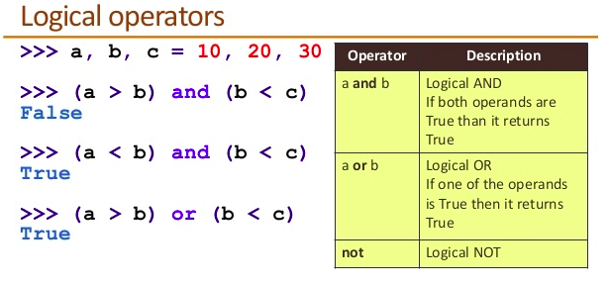
Repaso de programación
Operaciones lógicas:

Slide 21
Repaso de programación
Condicionales:
Son operaciones que separan el flujo de ejecución del programa basados en una condición.
Por ejemplo: ejecutar algo si se cumple que x> 0, si no se cumple ejecutar otra cosa.
Python utiliza las sentencias: if, else, y elif para esto

Slide 22
Repaso de programación
Ciclos:
Permiten realizar una operación muchas veces.
Por ejemplo, si tenemos una lista de usuarios y queremos imprimir el nombre de cada uno, utilizamos un ciclo y dentro del ciclo hacemos la impresion de nombre.
Utilizados cuando queremos repetir la misma operacion muchas veces dependiendo de una condición.
Repetiremos la operación mientras se cumpla una condición.
La condición podría ser por ejemplo: mientras una lista no este vacía
O bien podriamos repetir la operación una vez por cada elemento en una lista o secuencia de números.
En Python contamos básicamente con:
for
While

Slide 23
Repaso de programación
Ciclos:
Podemos salir prematuramente de un ciclo con “break”
Podemos saltar una iteración de un ciclo con “continue”

Slide 24
Repaso de programación
Procedimientos y funciones:
Son grupos de sentencias de código que una vez definidas pueden ser “llamadas” por un nombre.
Pueden o no recibir parametros.
Un procedimiento es un grupo de sentencias que realizan alguna tarea,pero no devuelven ningún resultado.
Una función es un conjunto de sentencias que devuelve un resultado a través de la sentencia “return, comunmente calculado dentro de la función”
Tanto procedimientos como funciones son creados con la palabra “def”

Slide 25
Repaso de programación
Ejemplos de procedimientos y funciones:
Procedimiento que imprime el nombre de un alumno y su nota: def imprimir_informacion(alumno,nota): print(“La nota del alumno”,alumno,” es :“,nota
Funcion que calcula el area de un cuadrado: def calcular_area(ancho,largo):
area = ancho * largo return area

Slide 26
Repaso de programación
Librerías y paquetes:
Las librerías y paquetes son herramientas que extienden la funcionalidad default de un lenguaje de programación.
Agregan funcionalidad específica para ciertas tareas que se puede reutilizar sin necesidad de programarlo desde 0
Por ejemplo:
NumPy : librería para algebra lineal y computación numérica
Scikit-learn: machine learning
Matplotlib: graficas en Python
Time: librería de python para manejar relojes(por ejemplo contar cuanto tiempo tarda algo en ejecutarse)
En Python antes de utilizar una librería debemos importarla , o bien importar un subconjunto de ella, utilizando “import”
Import numpy as np

Slide 27
Muchas gracias
Preguntas o comentarios?
Muchas gracias

